Slide 1
高等数学(微积分)基础班
2022年研究生入学考试
2020年10月

Slide 2
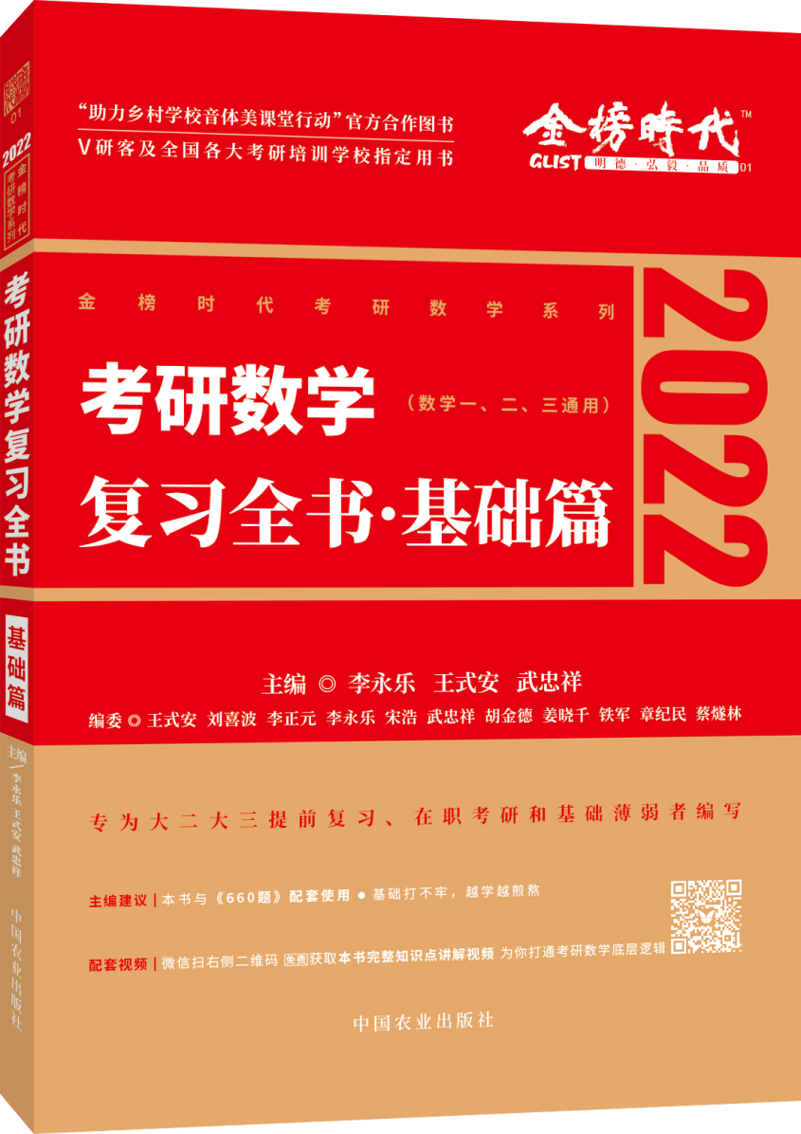

Slide 3
高等数学（微 积 分）
数学是一棵大树
初等数学是树根
名目繁多的数学分支是树枝
微积分是树干的主要部分

Slide 4
微积分的创立，与其说是数学史上，不如说是人类历史上的一件大事。
时至今日，它的重要性就像望远镜之于天文学，显微镜之于生物学。

Slide 5
微积分的创立
庄子（约前369年—前286年）
一尺之棰，日截其半，万世不竭。
刘徽（割圆术，约225年—295年）
割之弥细，所失弥少。割之又割，以至于不可割，则与圆周合体，而无所失矣。

Slide 6
微积分的创立
牛顿（1642-1727）
莱布尼兹（1646-1716）

Slide 10
第一章 函数 极限 连续

Slide 11
对象—函数 工具—极限

Slide 12
主要考试题型
一、求极限（函数及数列的极限）
二、极限的反问题
已知极限，求待定的参数、函数、新的极限等
三、无穷小阶的比较
四、函数间断点类型的判定

Slide 13
预备知识
一、集合论
二、三角公式
积化和差、和差化积、倍角公式、半角公式、诱导公式等
三、重要的不等式
四、极坐标
常见曲线-直线、圆、形心线、螺线、双纽线、三叶玫瑰线

Slide 14
考试要求
1. 理解函数的概念，掌握函数的表示方法，会建立简单应用问题的函数关系。
2.了解函数的奇偶性、单调性、周期性和有界性。
3. 理解复合函数及分段函数的概念，了解反函数及隐函数的概念
4. 掌握基本初等函数的性质及其图形，了解初等函数的概念。
5. 理解极限的概念，理解函数左、右极限的概念以及极限存在与左、右极限之
间的关系。
6. 掌握极限的性质及四则运算法则。
7.掌握极限存在的两个准则，并会利用它们求极限，掌握利用两个重要极限求
极限的方法。
8.理解无穷小、无穷大的概念，掌握无穷小的比较方法，会用等价无穷小求极限。
9.理解函数连续性的概念（含左连续与右连续），会判别函数间断点的类型。
10.了解连续函数的性质和初等函数的连续性，理解闭区间上连续函数的性质
（有界性、最大值和最小值定理、介值定理），并会应用这些性质。

Slide 15
第一节 函数

Slide 16
一个概念
邻域
设x₀∈R, 且δ >0, 则称实数集
{ x | | x− x₀| <δ }为点x₀的 δ 邻域,
x₀称为邻域的中心, δ 称为邻域的半径,
记作 U(x₀, δ )=U_{δ} (x₀)={ x | | x− x₀| <δ }
={ x | x₀−δ < x < x₀+δ }
=(x₀−δ , x₀+δ )
δ
δ
x₀−δ
x₀
x₀+δ
x

Slide 17
点x₀的去心(空心) δ 邻域, 记作 U(x₀, δ ),
即
U(x₀, δ )={ x | 0< | x− x₀| < δ }
x ≠ x₀
δ
δ
x₀−δ
x₀
x₀+δ
x
开区间(x₀− δ , x₀)称为点x₀的左δ 邻域,
开区间(x₀, x₀ + δ )称为点x₀的右δ 邻域,

Slide 18
两个符号
逻辑符号
在逻辑推理过程中最常用的两个逻辑记号
“∀”表示 “任取 ”或“任意给定”.
“∃”表示 “存在 ”,“至少存在一个”
或“能够找到”.

Slide 19
一. 函数的概念及常见的函数
1. 函数的定义
设x,y是两个变量, D是一个非空实数集,若对∀x∈D, 按照一定的对应法则f , 都有唯一确定的值y与之对应, 则称f 为定义在D上的一个函数关系, 或称变量y是变量x的函数.
y = f ( x ), x∈D
记 D(f )=D
因变量
自变量
定义域
y= f (x₀)称为函数f 在x₀处的函数值.
函数值全体组成的集合称为函数f 的值域,
记作 R_{f}或f(D ), 即
R_{f} ={y| y= f(x), x∈D}.

Slide 20
2. 函数的表示法
显式法 如
(1) 公式法：
隐式法
x²+sin y=1
(2) 表格法
(3) 图形法

Slide 21
3. 几个常出现的具体函数
(1) 绝对值函数
y=| x |
x, x≥0,
y=| x |=
−x, x<0.
(2) 符号函数
1, x>0,
1
0, x=0,
−1, x<0.
−1

Slide 22
(3) 取整函数 y=[x]
[x]表示不超过 的最大整数
y
4 3 2 1
o
x
-4 -3 -2 -1
1 2 3 4 5
-1
-2
-3
-4
阶梯曲线

Slide 23
(4) 狄利克雷函数
y
1
•
x
o
无理数点
有理数点

Slide 24
(4) 最值函数
y
y
x
x
o
o

Slide 25
4. 分段函数
在自变量的不同变化范围中, 对应法则用不同的式子来表示的函数, 称为分段函数.
y = x²−1
f(x)=2x−1
例如
−1
1
−1

Slide 26
5. 复合函数
设y=f(u)的定义域D_{f},而u= ϕ(x)的值域R_{ϕ},若D(f )∩ R_{ϕ} ≠Φ ，则称y=f[ϕ(x)]为x的复合函数.
x→自变量, y→因变量, u→中间变量.
设 y=f (u)=
D_{f} =[−1, +∞),
u=ϕ (x)=2 −x ² ,
R_{ϕ} =(− ∞ , 2],
则 y=f [ϕ (x)]=

Slide 27
分析：

Slide 29
例3（2001-2）
答案：B

Slide 31
6. 反函数
定义 设 y=f(x)是定义在D(f )上的一个函数,值域为Z(f ). 如果对 ∀y∈Z(f ), 通过y= f(x)只有唯一确定的值x∈D(f )与它对应, 其对应规则记为f ⁻¹, 这个定义在Z(f )上的函数 x= f ⁻¹(y)称为y=f(x)的反函数, 或称它们互为反函数.
将 x= f ⁻¹(y) 改写为 y= f ⁻¹(x)
说 y= f ⁻¹(x)是y= f (x)
的反函数.
Z
D

Slide 32
原函数y= f (x)与反函数y= f ⁻¹(x)的图形关于直线y=x对称.
反函数y= f ⁻¹(x)
y=x
原函数y=f (x)
Q(b,a) •
• P(a, b)
反函数存在定理
单调递增(减)的函数, 必存在反函数, 且反函数也是单调递增(减).

Slide 33
求反函数的步骤
(1) 从方程 y=f(x)中用y 表示x 得: x= f ⁻¹(y);
(2) 互换上表达式中的 x 与 y , 得 y= f ⁻¹(x).
(3) 求原函数的值域得反函数的定义域.
例5、求双曲正弦函数 的反函数.

Slide 34
7. 初等函数
y
c
(1) 基本初等函数
1) 常量函数
o
x
y = c (c为常数)
y=x
y=x²
2) 幂函数
y = x^{α} (α为常数)

Slide 35
2) 指数函数
y = a ^{x} (a>0, a ≠1)
y = a ^{x}
a>1

Slide 36
3) 对数函数
y = log _{a} x (a>0, a ≠1)
y = log _{a} x
a>1

Slide 37
4) 三角函数
正弦函数 y =sinx
余弦函数 y =cosx

Slide 38
正切函数 y =tanx
余切函数 y =cotx

Slide 39
y
5) 反三角函数
2π •
反正弦函数 y =Arcsinx
主值 y = arcsin x
π •
定义域 [−1, 1]
−1
0
1
x
值域
−π •
−2π •

Slide 40
y
反余弦函数 y =Arccosx
主值 y = arccos x
2π •
定义域 [−1, 1]
π •
值域 [0, π]
−1
1
x
0
−π •
−2π •

Slide 41
反正切函数 y =Arctan x
主值 y = arctan x
定义域: (−∞, +∞),
值域

Slide 42
反余切函数 y=Arccot x
主值 y = arccot x
定义域: (−∞, +∞)
值域: (0, π )

Slide 43
常函数、幂函数、指数函数、对数函数、三角函数和反三角函数统称为基本初等函数.
(2) 初等函数
由基本初等函数经过有限次四则运算(加、减、乘、除)和有限次函数复合步骤所构成并可用一个式子表示的函数, 称为初等函数
都是初等函数.

Slide 44
8. 隐函数
9.参数方程确定的函数
10.幂指函数

Slide 45
二. 函数的特性
1 函数的有界性:
设函数f (x)定义域为D, 若I⊂D, ∃M>0, 对∀x∈I, 恒有 |f(x)|≤M
成立, 则称函数f (x)在I上有界. 否则称为无界.
y
y
M
M
y=f(x)
x
o
o
x
I
I
有界
无界
−M
− M

Slide 48
2 函数的单调性:
设函数f (x)定义域为D, 区间I⊂D, 如果对∀x₁ , x₂∈I, 当x₁<x₂时恒有
f(x₁)<f(x₂)
则称函数f (x)在I上单调增加
[f(x₁)>f(x₂)]
[单调减少].

Slide 50
(3) 函数的奇偶性:
设函数f (x)定义域D关于原点对称, 若对∀x∈D, 有
f(−x)=f(x)
则称函数f (x)为偶函数
[ f(−x)=−f(x) ]
y=f(x)
[奇函数 ].
f(x)
f(−x)
偶函数的图形
奇函数的图形

Slide 52
例7 判别下列函数的奇偶性.

Slide 53
4 函数的周期性:
设函数 f (x)的定义域为D, 如果存在一个正数 l , 使得对∀x∈D, 有 (x ± l )∈D, 且总有
f (x+l)= f (x)
则称f (x)是周期函数. l 称为f (x)的周期.
周期为l 的周期函数
通常称周期函数的周期是指最小正周期.

Slide 55
有关函数特性的重要结论

Slide 57
常规题型及典型例题
例8（1990-4）、设 ，则 是
（A）偶函数 （B）无界函数
（C）周期函数 （D）单调函数
答案：B

Slide 58
答案：B

Slide 59
（0434）
例10、函数 在下列哪个区间内有界
（A）（-1，0） （B）（0，1）
（C） （1，2） （D）（2，3）
答案：A

Slide 60
答案：C

Slide 61
第二节 极限

Slide 62
一、极限的概念
1、数列的极限
定义: 设{x_{n}}是一个数列, a是一个常数,
若∀ε >0, ∃自然数N, 使得当n>N 时, 都有|x_{n}−a|<ε,
则称a是数列{x_{n}}当n无限增大时的极限, 或称{x_{n}}收敛于a,
记作
这时, 也称{x_{n}}的极限存在,
否则, 称{x_{n}}的极限不存在, 或称{x_{n}}是发散的.

Slide 63
几何意义:
由于| x_{n}−a |<ε ⇔ a−ε <x_{n}< a+ε ⇔ x_{n}∈(a −ε, a +ε)=U(a, ε).
因此, 所谓x_{n}以a为极限, 就是对任何以a为心, 以任意小的正数ε为半径的ε邻域,
总能找到一个N, 从第N+1项开始, 以后各项都落在邻域U(a, ε)内,
而只有有限项落在U(a, ε)外部.
x_{N+5}
x_{N+1}
x_{N}
(
)
x
x₁
x₂
a-ε
a
a+ε
x₃

Slide 65

例2 试证数列 y_{n}=1+(−1)^{n−1} 发散
证
因数列 {y_{n}}={2, 0, 2, 0, 2, 0,···, 1+(−1)^{n−1},··· }
其奇子数列为: 2, 2, 2, ···
收敛于 2,
而偶子数列为: 0, 0, 0, ···
收敛于 0,
2≠0, 所以数列 y_{n}=1+(−1)^{n−1} 发散.
数列{y_{n}}的奇子数列{y_{2k−1}}和偶子数列{y_{2k}}均收敛于同一常数A 时, 则数列{y_{n}}也收敛于A.

Slide 66
2、函数的极限
自变量趋向无穷大时函数的极限
定义 设函数 f(x)当 |x| 大于某一正数时有定义, 如果存在常数 A, 对于任意给定的正数ε , 总存在正数M, 使得当 |x|>M 时,
| f(x)−A |< ε .
恒成立. 则称当x 趋于无穷大时, 函数f(x) 以常数A为极限 .
记作
或 f(x) → A (x→∞).
“ε −M ” 定义
∀ε >0, ∃M>0,当|x|>M 时,恒有
| f(x)−A |< ε .

Slide 67
的几何意义
y
A+ε
A
A−ε
−M
0
M
x
当x< −M或 x>M 时, 函数y=f(x)的图形完全落在以直线 y=A 为中心线, 宽为 2ε 的带形区域内.

Slide 68
x→+∞情形
⇔ ∀ε >0, ∃M>0, 当 x>M 时, 恒有
| f(x)−A |< ε .
x→−∞ 情形
⇔ ∀ε >0, ∃M>0,当 x< −M 时, 恒有
| f(x)−A |< ε .

Slide 69
例3 讨论极限
是否存在?
解
显然有
和
虽然都存在,
但它们不相等.
故
不存在.

Slide 70
例4
（A）等于1 （B）等于-1
（C） 为无穷大 （D）不存在
答案：D

Slide 71
自变量趋向有限值时函数的极限
定义 设函数f(x)在点x₀某去心邻域内有定义,
如果存在常数 A, 对于任意给定的正数ε , 总存在正数 δ , 使得当0<|x−x₀ |<δ 时,
| f(x)−A |< ε .
恒成立. 则称当 x 趋于x₀时, 函数f(x) 以常数A为极限 .
或 f(x) → A (x→ x₀).
记作
“ε −δ ” 定义
⇔ ∀ε >0, ∃δ >0, 使当0<|x−x₀|<δ 时,
0<
恒有 | f(x)−A |<ε .
x ≠ x₀

Slide 72
∀ε >0, ∃δ >0, 当0< |x−x₀ |<δ 时, 有|f(x)−A|<ε .
∀ε >0, 作出带形区域
A−ε <f(x)< A+ε .
必存在x₀的去心邻域
0< |x−x₀ |<δ ,
对于此邻域内的 x ,
对应的函数图形位于这一带形区域内.
定义中 0< |x − x₀ | 表示 x≠x₀ , 所以当 x→x₀ 时,函数f(x)有没有极限与f(x)在点x₀是否有定义并无关系.

Slide 73
左、右极限(单侧极限)
定义 如果当x从x₀的左侧趋于x₀时,函数f(x)越来越接近常数A, 则称A为 x→x₀时, f(x)的左极限.
记为
或
或 f(x₀−0) = A 或 f(x₀⁻)= A .
“ε −δ ” 定义
⇔∀ε >0, ∃δ >0, 使当 x₀−δ <x< x₀ 时, 有 |f(x)−A|<ε .

Slide 74
右极限
“ε −δ ” 定义
或 f(x₀+0) = A 或 f(x₀⁺)= A .
⇔∀ε >0, ∃δ >0, 使当 x₀ < x < x₀+δ 时, 恒有
|f(x)−A|<ε .
结论
⇔ f(x₀−0)=f(x₀+0)=A .

Slide 75
几个单侧极限

Slide 77
二、极限的性质
1、有界性

Slide 78
2、保号性

Slide 79
3、其他性质

Slide 82
三、极限的存在准则
1. 夹逼准则(迫敛性定理)
如果在某个变化过程中, 三个变量 x, y, z 满足:
(1) y ≤ x ≤ z ;
(2) lim y =lim z = A.
则 lim x = A.
2. 单调有界准则
单调有界数列必有极限.

Slide 83
例8 求
解
又
=1,
=1,
由夹逼定理得

Slide 84
例9 求
例10 求

Slide 85
四、无穷小量
1、定义
极限为零的变量称为无穷小量. 简称为无穷小.
即: ∀ε >0, ∃某个时刻, 从此时刻后, 不等式
| y |< ε
恒成立, 则称y为无穷小量.
记作 lim y = 0
无穷小量通常用希腊字母: α , β , γ , …表示.

Slide 86
2、无穷小量的阶
设α , β 是同一过程中的两个无穷小量, 且α ≠0
(1) 如果
就说β是比α 高阶的无穷小量;
记作 β = o(α) .
(2) 如果
就说 β是比α 低阶的无穷小量;
(3) 如果
就说β 与α是同阶无穷小量;
特别, 当C=1时, 称β 与α 是等价无穷小量,
记作 α ~ β .
(4) 如果
(C ≠0, k>0)
就说β 是关于α 的k 阶无穷小.

Slide 87
3、无穷小量的运算性质:
在同一变化过程中,
有限个无穷小量的代数和仍是无穷小量.
有限个无穷小量的乘积仍是无穷小量.
有界变量与无穷小量的乘积是无穷小量.

Slide 88
五、无穷大量
1、定义
绝对值无限增大的变量称为无穷大量.简称无穷大.
即: ∀E >0(不论它多大), 变量y在其变化过程中，总∃某个时刻, 从此时刻后, 恒有
| y |> E .
则称y为无穷大量, 或称y趋于无穷大.
记作lim y = ∞
特殊情形:
正无穷大, 负无穷大．
记作 lim y = +∞,
或 lim y = − ∞ .

Slide 89
2、常见无穷大量的比较

Slide 91
3、无穷大量与无界变量
无穷大量一定是无界变量, 但是无界变量不一定是无穷大量.
如 y = x sin x 是无界函数, 但不是无穷大量.
因为对 ∀k∈Z , 有
→∞ (当k→∞)
f(2kπ ) = 2kπ sin(2kπ )
=0
所以x→∞ 时, f (x)不是无穷大量!

Slide 92
4、无穷大量的性质
5、无穷小与无穷大量的关系.
在某极限过程中, 若f (x)为无穷大量, 则
反之, 若f (x)为无穷小量

Slide 93
一、 极限的概念和性质
常规题型及典型例题
答案：D

Slide 94
答案：D

Slide 95
答案：D

Slide 96
二、求极限
1、先化简
（1）约掉零因子（无穷因子）
（2）提出极限不为零的因子
（3）无穷小替换
（4）根式有理化
（5）变量替换（尤其是倒代换）
2、次定型
3、再选法
（洛必达法则或其它求极限的方法）
上述步骤可重复进行

Slide 97
求极限的求方法
数列极限转化为函数极限
夹逼定理
单调有界原理
定积分的定义
导数的定义
泰勒公式
收敛级数的性质
微分中值定理
四则运算法则
函数的连续性
两个重要极限
等价无穷小替换
变量替换
洛必达法则
左右极限

Slide 98
方法一、利用基本极限
1、两个重要极限

Slide 100
方法二、利用等价无穷小代换
常用等价无穷小代换
拓展等价无穷小代换

Slide 101
注：

Slide 105
分析：

Slide 107
方法三、利用有理运算法则
设 lim f(x)=A, lim g(x)=B, 则
(1) lim[ f(x)±g(x)] = A ± B ;
(2) lim[ f(x)⋅g(x)] = A⋅ B;
其中 B ≠0 .
注: 定理1的结论可以推广到 有限个函数情形.
即： 有限个函数的和、差、积、商(分母极限不为零)的极限等于极限的和、差、积、商.

Slide 112
方法四、利用洛必达法则

Slide 113
★
★

Slide 116
方法五、利用泰勒公式

Slide 119
方法六、利用夹逼准则

Slide 121
方法七、利用单调有界原理
方法八、利用定积分的定义

Slide 122
三、无穷小量阶的比较

